Slide 1
🏛️ HỌC VIỆN NGÂN HÀNG (BANKING ACADEMY OF VIETNAM) • KHOA HỆ THỐNG THÔNG TIN QUẢN LÝ
BÁO CÁO BÀI TẬP GIỮA KỲ CHUYÊN ĐỀ CAO HỌC
XỬ LÝ DỮ LIỆU & KHAI PHÁ DỮ LIỆU
PHÂN TÍCH HÀNH VI, PHÂN CỤM & DỰ BÁO NGUY CƠ RỜI BỎ
CỦA KHÁCH HÀNG THẺ TÍN DỤNG (BANK CUSTOMER CHURN)
👤 HỌC VIÊN THỰC HIỆN
ĐỖ VĂN ĐẠT
Chuyên ngành Business Analytics
📚 HỌC PHẦN NGHIÊN CỨU
PHÂN TÍCH DỮ LIỆU KINH DOANH
Business Analytics — HVNH
📊 BỘ DỮ LIỆU THỰC NGHIỆM
BANKCHURNERS.CSV
10,127 quan sát • 23 thuộc tính
📅 NIÊN KHÓA ĐÀO TẠO
NĂM HỌC 2025 - 2026
Hà Nội, Năm 2026
Notes:
Kính chào Quý Thầy/Cô Hội đồng và các bạn học viên. Em tên là Đỗ Văn Đạt. Hôm nay em xin phép được trình bày Báo cáo bài tập giữa kỳ: Xử lý dữ liệu và Khai phá dữ liệu trên bộ dữ liệu khách hàng thẻ tín dụng BankChurners.

Slide 2
HỌC VIỆN NGÂN HÀNG | BÀI TẬP GIỮA KỲ — PHÂN TÍCH DỮ LIỆU KINH DOANH • [TỔNG QUAN CHIẾN LƯỢC]
Executive Summary: Tổng Hợp 4 Phát Hiện & Đóng Góp Giá Trị Của Đề Tài
1. BÀI TOÁN KINH TẾ CHURN
16.07%
Tỷ lệ rời bỏ nghiêm trọng
• Mất 1,627/10,127 khách hàng mở thẻ.
• Chi phí tìm khách mới (CAC) gấp 5-7 LẦN chi phí giữ chân khách cũ (CRC).
• Tổn thất ước tính: $800,000 USD/năm.
2. QUY LUẬT HÀNH VI CỐT LÕI
< 55 GD
Vùng nguy cơ báo động đỏ
• Khách quẹt thẻ < 55 lần & < $3,000.
• Dư nợ quay vòng Median = $0.00.
• Gọi tổng đài lần 3: Churn vọt 20.2%.
• Dùng ≥ 4 SP: Churn giảm còn 10.5%.
3. MÔ HÌNH HỌC MÁY TÂN TIẾN
0.9930
ROC-AUC XGBoost vượt trội
• XGBoost Classifier dẫn đầu toàn diện.
• Recall 91.38% (bắt trúng >9/10 khách).
• Precision 87.61% | Accuracy 96.54%.
• Tối ưu ngưỡng kinh tế t = 0.42.
4. HIỆU QUẢ TÀI CHÍNH THỰC THI
ROI 500%
+$400,000 USD / Năm
• Giữ chân 960 khách hàng có nguy cơ.
• Cứu vãn $480,000 USD giá trị CLV.
• Chi phí can thiệp ưu đãi: $80,000 USD.
• Khung giữ chân 4 tầng & EWS.
Học viện Ngân hàng (BAV) • Học phần: Phân tích Dữ liệu trong Kinh doanh • Học viên: Đỗ Văn Đạt
02 / 20
Notes:
Slide Tổng quan điều hành tóm lược toàn bộ 4 điểm cốt lõi của đề tài: Bài toán kinh tế Churn 16.07%, Quy luật hành vi 'Vùng nguy cơ cao', Mô hình máy học XGBoost đạt ROC-AUC 0.9930 và Hiệu quả tài chính ROI 500%.

Slide 3
HỌC VIỆN NGÂN HÀNG | BÀI TẬP GIỮA KỲ — PHÂN TÍCH DỮ LIỆU KINH DOANH • [BỐI CẢNH KINH DOANH]
Bối Cảnh Thị Trường Thẻ & Bài Toán Kinh Tế Giữ Chân (CAC vs CRC)
💳 3 Trụ Cột Lợi Nhuận Thẻ
1. Phí Quẹt Thẻ (Interchange): Nguồn thu từ tỷ lệ chiết khấu giao dịch tại điểm chấp nhận thanh toán POS & E-commerce.
2. Lãi Suất Quay Vòng (Revolving): Lãi suất biên cao nhất khi khách hàng duy trì số dư nợ quá thời hạn miễn lãi (45-55 ngày).
3. Phí Dịch Vụ Định Kỳ: Phí thường niên, phí chậm thanh toán, phí chuyển đổi ngoại tệ và rút tiền mặt.
⚖️ Đòn Bẩy Chi Phí 5:1
• Quy tắc 5:1 (CAC vs CRC): Chi phí thu hút một khách hàng thẻ mới (CAC) gấp từ 5 đến 7 LẦN chi phí giữ chân khách hàng cũ (CRC).
• Tác động lợi nhuận: Tăng 5% tỷ lệ giữ chân khách hàng giúp thúc đẩy lợi nhuận ngân hàng tăng 25% - 95% (Bain & Company).
• Mất mát kép khi Churn: Ngân hàng mất dòng thu lãi/phí tương lai và lãng phí chi phí marketing, thẩm định ban đầu.
🚨 Thực Trạng Rời Bỏ (16.07%)
• Tỷ lệ Churn 16.07%: 1,627 trên tổng số 10,127 khách hàng trong tập dữ liệu đã hủy/đóng tài khoản thẻ tín dụng.
• Cạnh tranh gay gắt: Fintech (Ví điện tử, BNPL) và các ngân hàng đối thủ liên tục tung ưu đãi hoàn tiền hấp dẫn lôi kéo chủ thẻ.
• Yêu cầu cấp thiết: Cần xây dựng hệ thống dự báo bằng AI để phát hiện sớm tín hiệu rủi ro trước khi khách đóng thẻ.
Học viện Ngân hàng (BAV) • Học phần: Phân tích Dữ liệu trong Kinh doanh • Học viên: Đỗ Văn Đạt
03 / 20
Notes:
Mảng thẻ tín dụng có biên lợi nhuận cao nhưng đang chịu áp lực lớn từ tỷ lệ rời bỏ 16.07%. Việc giữ chân khách hàng mang lại hiệu quả kinh tế vượt trội so với tìm kiếm khách hàng mới.

Slide 4
HỌC VIỆN NGÂN HÀNG | BÀI TẬP GIỮA KỲ — PHÂN TÍCH DỮ LIỆU KINH DOANH • [PHƯƠNG PHÁP LUẬN]
Kiến Trúc Pipeline Xử Lý Dữ Liệu & Khai Phá Máy Học Toàn Diện
GIAI ĐOẠN 1
TIỀN XỬ LÝ DỮ LIỆU
GIAI ĐOẠN 2
KHÁM PHÁ DỮ LIỆU (EDA)
GIAI ĐOẠN 3
KHAI PHÁ NÂNG CAO (ML)
GIAI ĐOẠN 4
ỨNG DỤNG QUẢN TRỊ
• Loại bỏ 2 cột Naive Bayes thừa
• Xử lý Missing bằng Median Imputation
• Bảo toàn nhóm 'Unknown' độc lập
• Feature Engineering 5 biến tài chính
• Phân tích phân phối Attrition_Flag
• Khảo sát nhân khẩu học & kiểm định χ²
• Nhận diện Vùng rủi ro GD (<55 lần)
• Phát hiện Dư nợ về 0 & Ngưỡng gọi CSKH
• Phân cụm 4 nhóm K-Means & PCA
• Huấn luyện 4 thuật toán: LR, DT, RF, XGB
• Đánh giá ROC-AUC, Recall & Precision
• Tối ưu ngưỡng kinh tế (t = 0.42)
• Phác họa 3 Chân dung rủi ro (Personas)
• Khung Chiến lược Giữ chân 4 Tầng
• Hệ thống Cảnh báo Sớm (EWS)
• Mô phỏng ROI tài chính đạt 500%
Học viện Ngân hàng (BAV) • Học phần: Phân tích Dữ liệu trong Kinh doanh • Học viên: Đỗ Văn Đạt
04 / 20
Notes:
Pipeline nghiên cứu được thiết kế theo 4 giai đoạn chuẩn mực khoa học dữ liệu, từ tiền xử lý, EDA thống kê, khai phá học máy đến xây dựng khung chiến lược kinh doanh.

Slide 5
HỌC VIỆN NGÂN HÀNG | BÀI TẬP GIỮA KỲ — PHÂN TÍCH DỮ LIỆU KINH DOANH • [DATA ENGINEERING]
Tiền Xử Lý Dữ Liệu: Loại Bỏ Nhiễu & Kiến Tạo 5 Đặc Trưng Phái Sinh
🧹 Chiến Lược Làm Sạch & Chuẩn Hóa
1. Loại trừ Rò rỉ Dữ liệu (Data Leakage): Xóa bỏ 2 cột Naive Bayes phân loại sẵn ở cuối bảng để đảm bảo tính khách quan thực nghiệm.
2. Xử lý Missing bằng Median Imputation: Điền giá trị Trung vị cho các ô trống trong biến số nhằm đảm bảo tính vững chắc (robust) trước các điểm ngoại lai.
3. Bảo toàn Danh mục 'Unknown': Giữ nguyên nhóm 'Unknown' trong Học vấn (15.0%), Thu nhập (11.0%), Hôn nhân (7.4%) như một phân lớp thông tin hành vi độc lập thay vì xóa bỏ.
⚙️ Kỹ Thuật Tạo 5 Đặc Trưng Mới
• Avg_Trans_Value: = Total_Trans_Amt / Total_Trans_Ct (Giá trị chi tiêu trung bình trên mỗi lần quẹt thẻ).
• Revolving_Ratio: = Total_Revolving_Bal / Credit_Limit (Tỷ lệ sử dụng dư nợ quay vòng trên hạn mức cấp).
• Contact_Intensity: = Contacts_Count / (Months_Inactive + 1) (Chỉ số cường độ bất mãn khi đang ngủ đông).
• Age_Group: Phân tầng lứa tuổi theo 5 nhóm vòng đời tài chính: <35, 35-44, 45-54, 55-64, 65+.
• Churn_Binary: Mã hóa nhị phân 1 (Attrited Customer) vs 0 (Existing Customer).
Học viện Ngân hàng (BAV) • Học phần: Phân tích Dữ liệu trong Kinh doanh • Học viên: Đỗ Văn Đạt
05 / 20
Notes:
Khâu Feature Engineering giúp kiến tạo các chỉ số tài chính sâu sắc, phản ánh đúng bản chất hành vi quẹt thẻ và áp lực nợ của khách hàng.

Slide 6
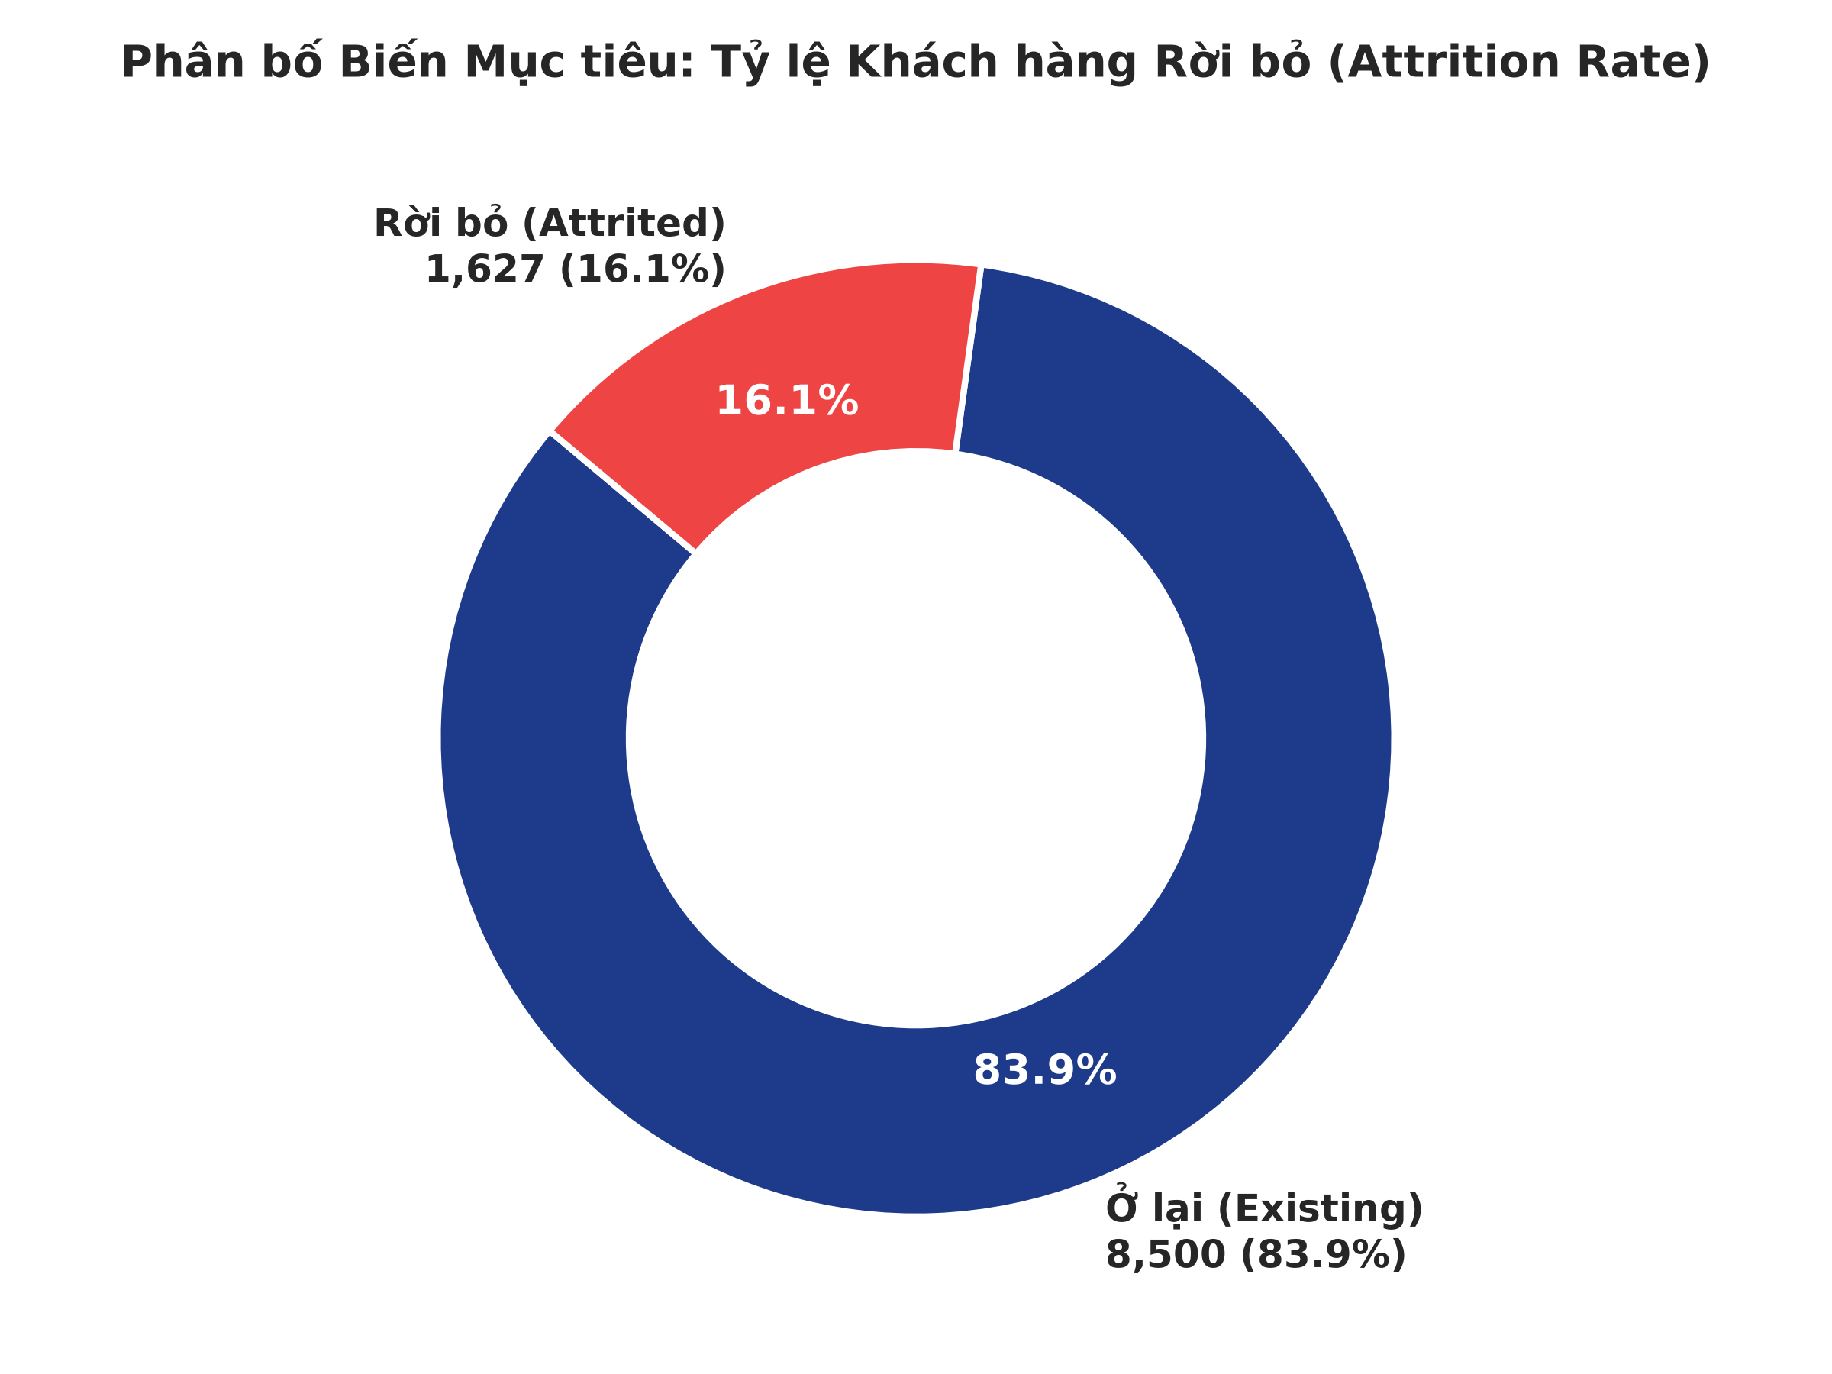
HỌC VIỆN NGÂN HÀNG | BÀI TẬP GIỮA KỲ — PHÂN TÍCH DỮ LIỆU KINH DOANH • [EDA — BIẾN MỤC TIÊU]
Phân Bố Biến Mục Tiêu: Thách Thức Mất Cân Bằng Lớp (Imbalance Ratio 1:5.22)
📊 Thống Kê & Chiến Lược Đánh Giá
• Cơ cấu Khách hàng: 8,500 khách hàng Ở lại (83.93%) vs 1,627 khách hàng Rời bỏ (16.07%).
• Tỷ lệ mất cân bằng: Xấp xỉ 1:5.22 (Cứ 6 khách hàng mở thẻ thì có 1 khách hàng rời bỏ).
• Bẫy Accuracy (Độ chính xác giả): Nếu mô hình dự đoán toàn bộ khách hàng ở lại, Accuracy vẫn đạt 83.93% nhưng bỏ sót 100% khách rời bỏ.
• Bộ chỉ số đánh giá tối ưu: Bắt buộc phải ưu tiên Recall (Độ nhạy), Precision, F1-Score và diện tích dưới đường cong ROC-AUC.
Học viện Ngân hàng (BAV) • Học phần: Phân tích Dữ liệu trong Kinh doanh • Học viên: Đỗ Văn Đạt
06 / 20
Notes:
Mất cân bằng lớp 16.07% đòi hỏi chúng ta không dùng Accuracy thuần túy mà phải tập trung tối ưu Recall và ROC-AUC để bắt trúng khách hàng rời bỏ.

Slide 7
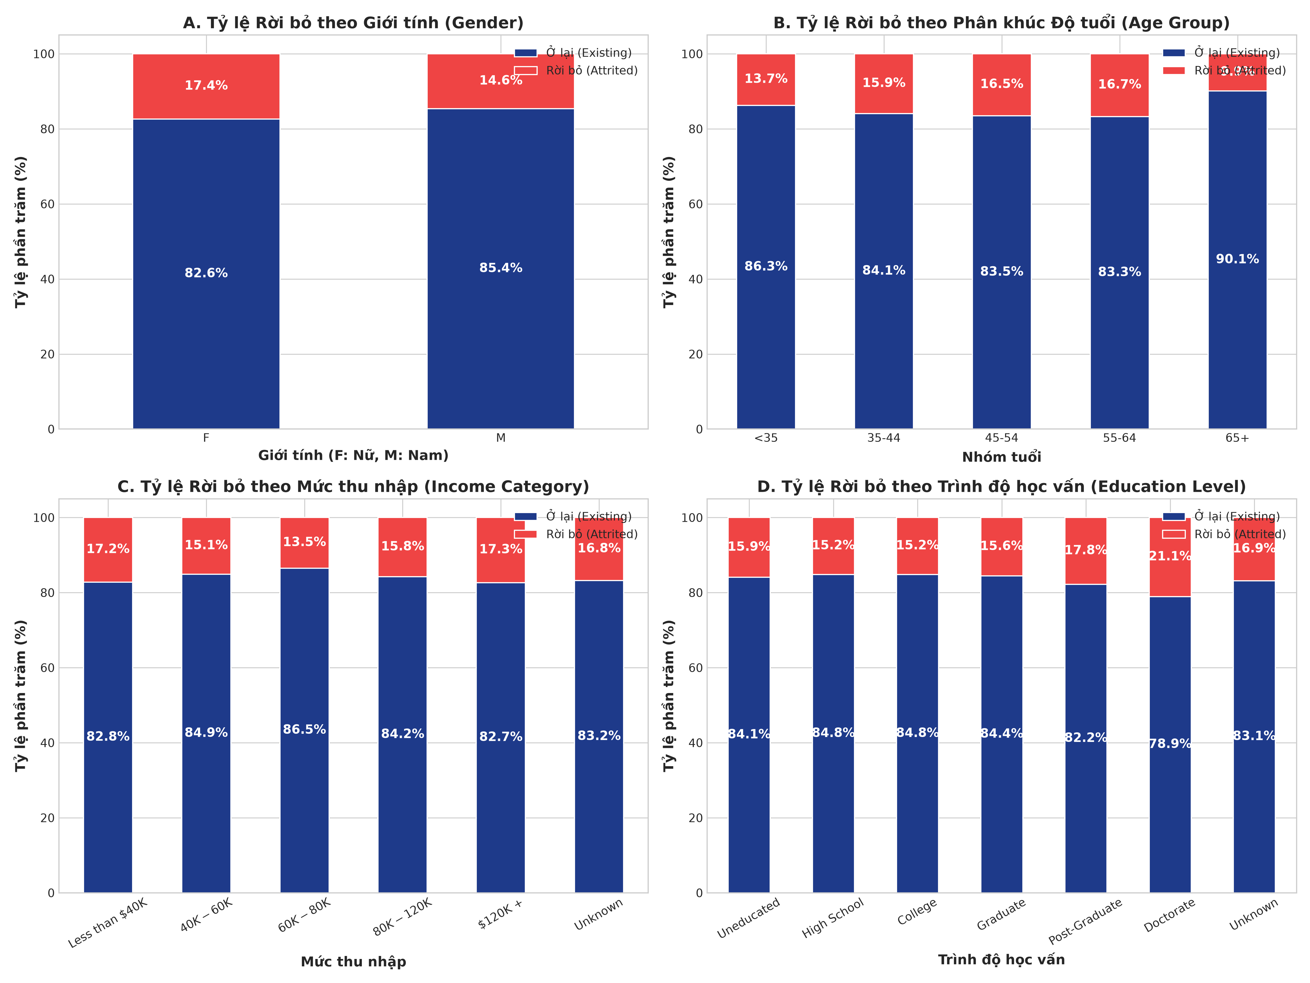
HỌC VIỆN NGÂN HÀNG | BÀI TẬP GIỮA KỲ — PHÂN TÍCH DỮ LIỆU KINH DOANH • [EDA — NHÂN KHẨU HỌC]
Phân Tích Nhân Khẩu Học: Khách Nữ & Hiện Tượng Rủi Ro Phân Hóa 2 Đầu Thu Nhập
🔍 3 Phát Hiện Nhân Khẩu Cốt Lõi
1. Chênh lệch Giới tính (Gender): Khách hàng Nữ có tỷ lệ rời bỏ 17.36% cao hơn Nam là 14.62% (kiểm định χ² có ý nghĩa thống kê p = 0.0002).
2. Rủi ro 2 đầu Thu nhập (Bimodal): • Thu nhập < $40K: Churn 17.19% (áp lực phí).
• Thu nhập ≥ $120K: Churn 17.33% (đối thủ lôi kéo).
• Thu nhập $60K-$80K: Trung thành nhất (13.48%).
3. Trình độ Học vấn (Doctorate): Học vị Tiến sĩ có tỷ lệ rời bỏ cao nhất toàn mẫu (21.06%).
Học viện Ngân hàng (BAV) • Học phần: Phân tích Dữ liệu trong Kinh doanh • Học viên: Đỗ Văn Đạt
07 / 20
Notes:
Phân tích nhân khẩu học chỉ ra hiện tượng phân hóa rủi ro ở 2 đầu thu nhập và khách hàng nữ có xu hướng rời bỏ cao hơn nam đáng kể.

Slide 8
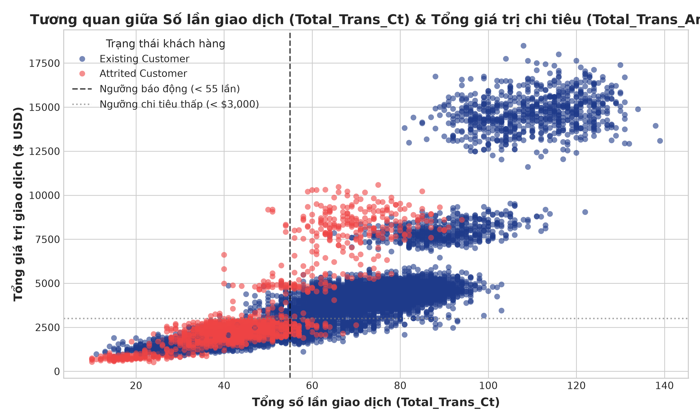
HỌC VIỆN NGÂN HÀNG | BÀI TẬP GIỮA KỲ — PHÂN TÍCH DỮ LIỆU KINH DOANH • [EDA — HÀNH VI QUẸT THẺ]
Hành Vi Giao Dịch: Nhận Diện 'Vùng Nguy Cơ Cao' (< 55 Giao Dịch & < $3,000)
🚨 Điểm Báo Động Hành Vi
• Tổng số lần GD (Total_Trans_Ct): Khách ở lại 68.7 lần vs Khách churn 44.9 lần (-34.6%, p < 0.0001).
• Tổng tiền GD (Total_Trans_Amt): Khách ở lại $4,655 vs Khách churn $3,095 (-33.5%, p < 0.0001).
• VÙNG NGUY CƠ CAO (RED CLUSTER): Toàn bộ khách hàng quẹt thẻ dưới 55 lần/năm và chi tiêu dưới $3,000 tập trung dày đặc các điểm rời bỏ. Tần suất quẹt thẻ chính là 'nhịp tim' của lòng trung thành.
Học viện Ngân hàng (BAV) • Học phần: Phân tích Dữ liệu trong Kinh doanh • Học viên: Đỗ Văn Đạt
08 / 20
Notes:
Biểu đồ phân tán chỉ ra ranh giới cực kỳ sắc nét: Quẹt thẻ dưới 55 lần và chi tiêu dưới 3000 USD là vùng tập trung dày đặc khách hàng rời bỏ.

Slide 9
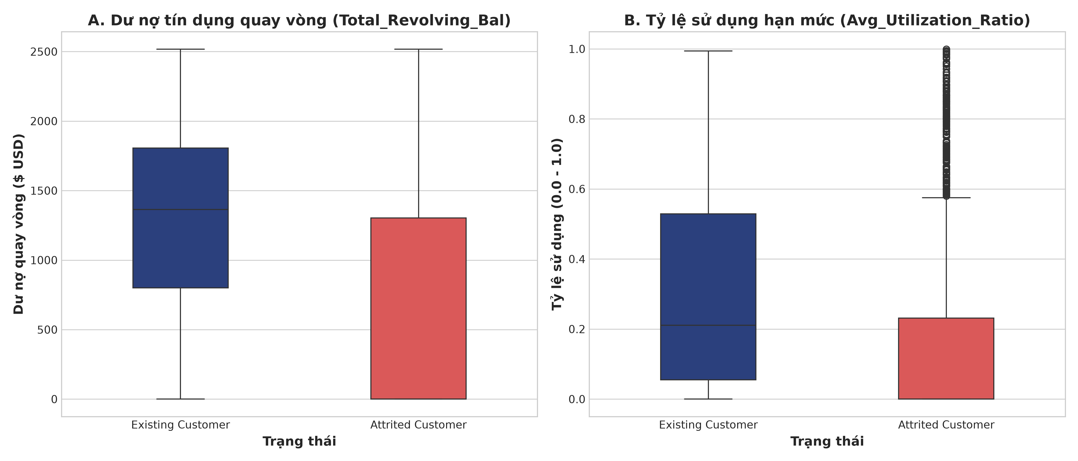
HỌC VIỆN NGÂN HÀNG | BÀI TẬP GIỮA KỲ — PHÂN TÍCH DỮ LIỆU KINH DOANH • [EDA — TÀI CHÍNH]
Chỉ Số Tài Chính: Hiện Tượng 'Dư Nợ Quay Vòng Về 0' Trước Khi Đóng Thẻ
📉 Tín Hiệu Dọn Đường Đóng Thẻ
• Dư nợ quay vòng (Revolving Bal): • Khách ở lại: Mean $1,257 (Median $1,364)
• Khách rời bỏ: Mean $673 (MEDIAN = $0.00!)
• Tỷ lệ sử dụng hạn mức (Utilization): • Khách ở lại: 29.64% (Median 21.1%)
• Khách rời bỏ: 16.25% (MEDIAN = 0.00%!)
• Quy luật tâm lý tài chính: Khách hàng trước khi hủy thẻ luôn có hành vi tất toán sạch nợ để không phát sinh lãi phạt và hoàn toàn dừng quẹt thẻ.
Học viện Ngân hàng (BAV) • Học phần: Phân tích Dữ liệu trong Kinh doanh • Học viên: Đỗ Văn Đạt
09 / 20
Notes:
Hiện tượng dư nợ quay vòng về 0 là bằng chứng thực nghiệm rõ ràng nhất cho thấy khách hàng chuẩn bị dọn đường hủy thẻ.

Slide 10
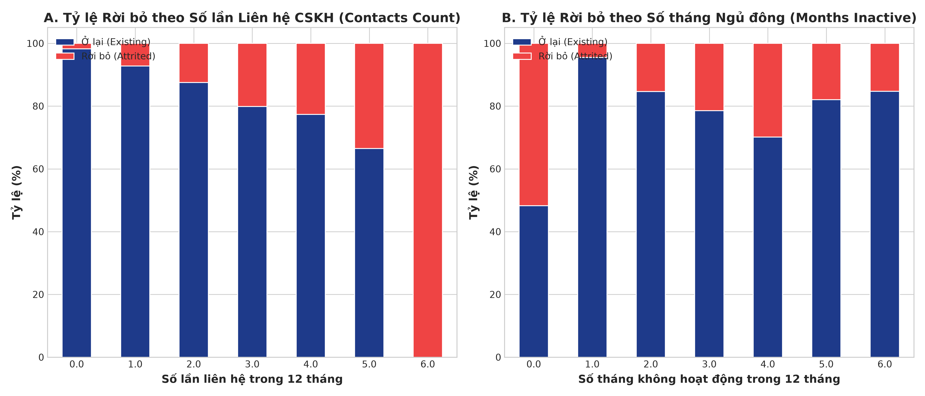
HỌC VIỆN NGÂN HÀNG | BÀI TẬP GIỮA KỲ — PHÂN TÍCH DỮ LIỆU KINH DOANH • [EDA — DỊCH VỤ KHÁCH HÀNG]
Tương Tác CSKH & Mức Độ Ngủ Đông: 'Ngưỡng Báo Động 3 Lần Liên Hệ'
📞 Ngưỡng Bức Xúc 3 Lần Gọi
• Gọi CSKH 0 - 1 lần: Tỷ lệ rời bỏ dưới 8% (mức thông thường).
• Gọi CSKH 3 lần: Tỷ lệ rời bỏ vọt lên 20.21% (Báo động vàng).
• Gọi CSKH 4 lần: Tỷ lệ rời bỏ đạt 34.11% (Báo động đỏ).
• Gọi CSKH 5 - 6 lần: Tỷ lệ rời bỏ lên tới 55% - 100% (Bất mãn cực độ).
• Bài học vận hành: Cần áp dụng chỉ số First-Contact Resolution (FCR) xử lý dứt điểm khiếu nại trong 24 giờ.
Học viện Ngân hàng (BAV) • Học phần: Phân tích Dữ liệu trong Kinh doanh • Học viên: Đỗ Văn Đạt
10 / 20
Notes:
Dữ liệu chứng minh việc khách hàng gọi lên tổng đài đến lần thứ 3 là tín hiệu báo động đỏ cho thấy sự cố chưa được giải quyết thỏa đáng.

Slide 11
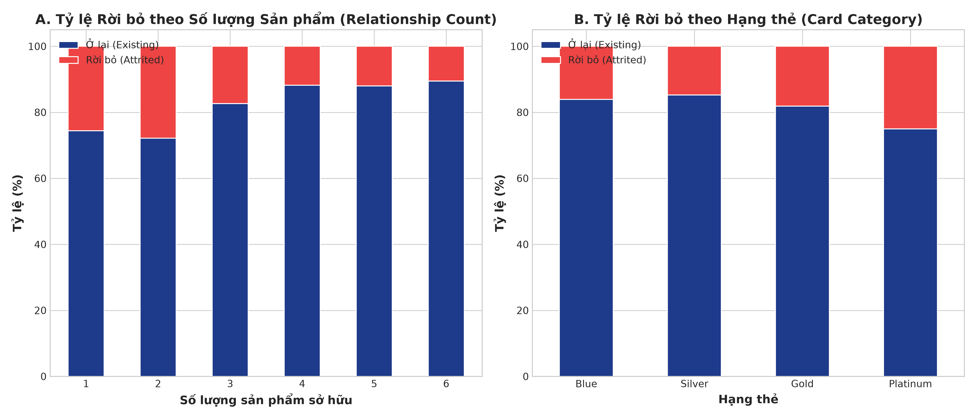
HỌC VIỆN NGÂN HÀNG | BÀI TẬP GIỮA KỲ — PHÂN TÍCH DỮ LIỆU KINH DOANH • [EDA — BÁN CHÉO]
Hệ Sinh Thái Sản Phẩm: Rào Cản Chuyển Đổi Khi Khách Hàng Dùng ≥ 4 Sản Phẩm
🔗 Sức Mạnh của Bán Chéo (Cross-selling)
• Dùng 1 - 2 sản phẩm: Tỷ lệ rời bỏ lên tới 26.15% - 27.81% (Gắn kết lỏng lẻo).
• Dùng 3 sản phẩm: Tỷ lệ rời bỏ giảm xuống 17.77%.
• Dùng ≥ 4 đến 6 sản phẩm: Tỷ lệ rời bỏ giảm mạnh chỉ còn 10.49% - 11.78% (Giảm gần 3 lần!).
• Kết luận chiến lược: Càng tích hợp nhiều dịch vụ (tài khoản lương, tiết kiệm, vay thế chấp), chi phí chuyển đổi càng cao, giữ chân khách hàng tự nhiên.
Học viện Ngân hàng (BAV) • Học phần: Phân tích Dữ liệu trong Kinh doanh • Học viên: Đỗ Văn Đạt
11 / 20
Notes:
Sở hữu từ 4 sản phẩm trở lên giúp hạ tỷ lệ rời bỏ xuống chỉ còn 10%. Bán chéo chính là chìa khóa gia tăng rào cản chuyển đổi.

Slide 12
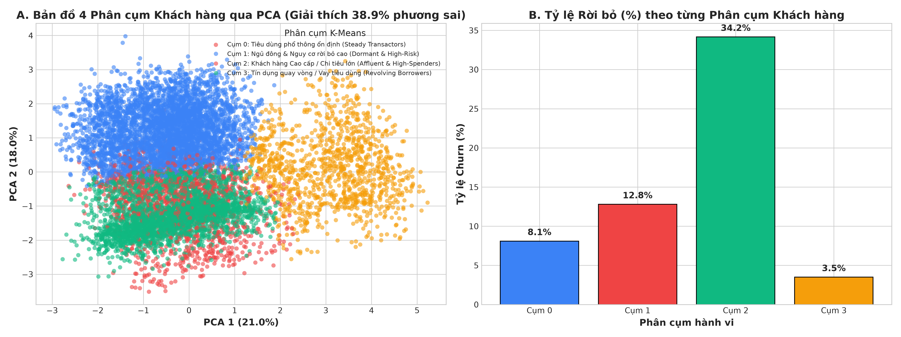
HỌC VIỆN NGÂN HÀNG | BÀI TẬP GIỮA KỲ — PHÂN TÍCH DỮ LIỆU KINH DOANH • [DATA MINING — CLUSTERING]
Khai Phá Dữ Liệu: Phân Cụm 4 Nhóm Khách Hàng Hành Vi (K-Means & PCA)
👥 Hồ Sơ Đặc Trưng 4 Phân Cụm
• Cụm 0 (37.6%): Tiêu dùng ổn định: Chi tiêu $4.1K, Dư nợ $1.4K, Churn = 9.2% (Thấp).
• Cụm 1 (24.0%): Ngủ đông & Nguy cơ cao: Chi tiêu $1.8K, Dư nợ $210, Churn = 41.8%! (Cực cao, ưu tiên can thiệp số 1).
• Cụm 2 (18.7%): VIP Chi tiêu lớn: Chi tiêu $9.5K, Hạn mức cao, Churn = 14.5% (Nhạy bén ưu đãi).
• Cụm 3 (19.7%): Vay nợ quay vòng: Dư nợ $2.2K sinh lãi, Churn = 7.6% (Gắn kết nhất).
Học viện Ngân hàng (BAV) • Học phần: Phân tích Dữ liệu trong Kinh doanh • Học viên: Đỗ Văn Đạt
12 / 20
Notes:
Thuật toán K-Means kết hợp PCA đã tách biệt 4 phân cụm hành vi rõ rệt, định vị chính xác Cụm 1 là nhóm rủi ro Churn lên tới 41.8%.

Slide 13
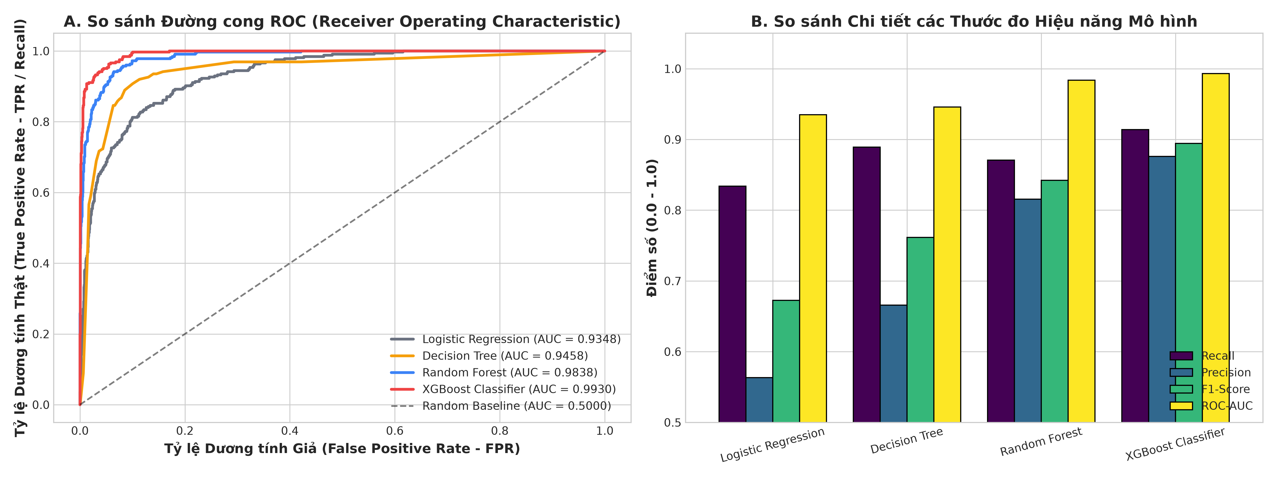
HỌC VIỆN NGÂN HÀNG | BÀI TẬP GIỮA KỲ — PHÂN TÍCH DỮ LIỆU KINH DOANH • [MACHINE LEARNING]
Mô Hình Hóa Dự Báo: XGBoost Vượt Trội Toàn Diện (ROC-AUC = 0.9930, Recall = 91.38%)
🏆 So Sánh Hiệu Năng 4 Thuật Toán
• Logistic Regression (Baseline): ROC-AUC = 0.9348 | Recall = 83.38% | F1 = 67.25%
• Decision Tree Classifier: ROC-AUC = 0.9458 | Recall = 88.92% | F1 = 76.15%
• Random Forest Classifier: ROC-AUC = 0.9838 | Recall = 87.08% | F1 = 84.23%
🌟 XGBOOST CLASSIFIER (TOP 1): • ROC-AUC: 0.9930 (Gần như tuyệt đối)
• Recall: 91.38% (Bắt trúng >9/10 khách churn)
• Precision: 87.61% | Accuracy: 96.54%
Học viện Ngân hàng (BAV) • Học phần: Phân tích Dữ liệu trong Kinh doanh • Học viên: Đỗ Văn Đạt
13 / 20
Notes:
XGBoost Classifier đạt hiệu năng vượt trội với ROC-AUC 0.9930 và Recall 91.38%, chứng minh khả năng phân tách phi tuyến xuất sắc.

Slide 14
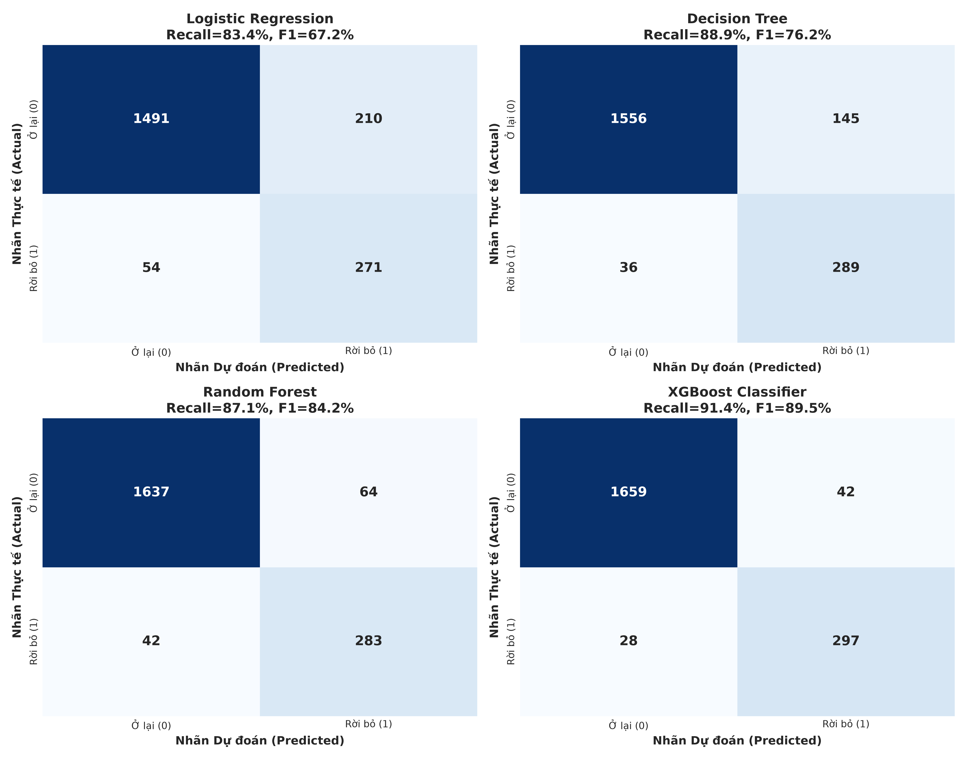
HỌC VIỆN NGÂN HÀNG | BÀI TẬP GIỮA KỲ — PHÂN TÍCH DỮ LIỆU KINH DOANH • [MODEL VALIDATION]
Đánh Giá Sai Số: Ma Trận Nhầm Lẫn & Khả Năng Kiểm Soát Báo Động Giả
🎯 Kiểm Soát Sai Số Loại I & II
• Sai số Loại II (False Negative): Chỉ bỏ sót 28/325 khách hàng rời bỏ trên tập kiểm thử độc lập (Tỷ lệ lỗi < 8.6%).
• Sai số Loại I (False Positive): Chỉ có 42/1,701 khách hàng ở lại bị dự đoán nhầm (Tỷ lệ báo động giả < 2.5%).
• Ý nghĩa kinh tế thực tế: Giúp ngân hàng can thiệp trúng đích khách hàng nguy cơ mà không lãng phí ngân sách ưu đãi cho khách hàng trung thành.
Học viện Ngân hàng (BAV) • Học phần: Phân tích Dữ liệu trong Kinh doanh • Học viên: Đỗ Văn Đạt
14 / 20
Notes:
Ma trận nhầm lẫn chứng minh XGBoost kiểm soát cả hai loại sai số cực tốt, tối ưu hóa chi phí vận hành cho ngân hàng.

Slide 15
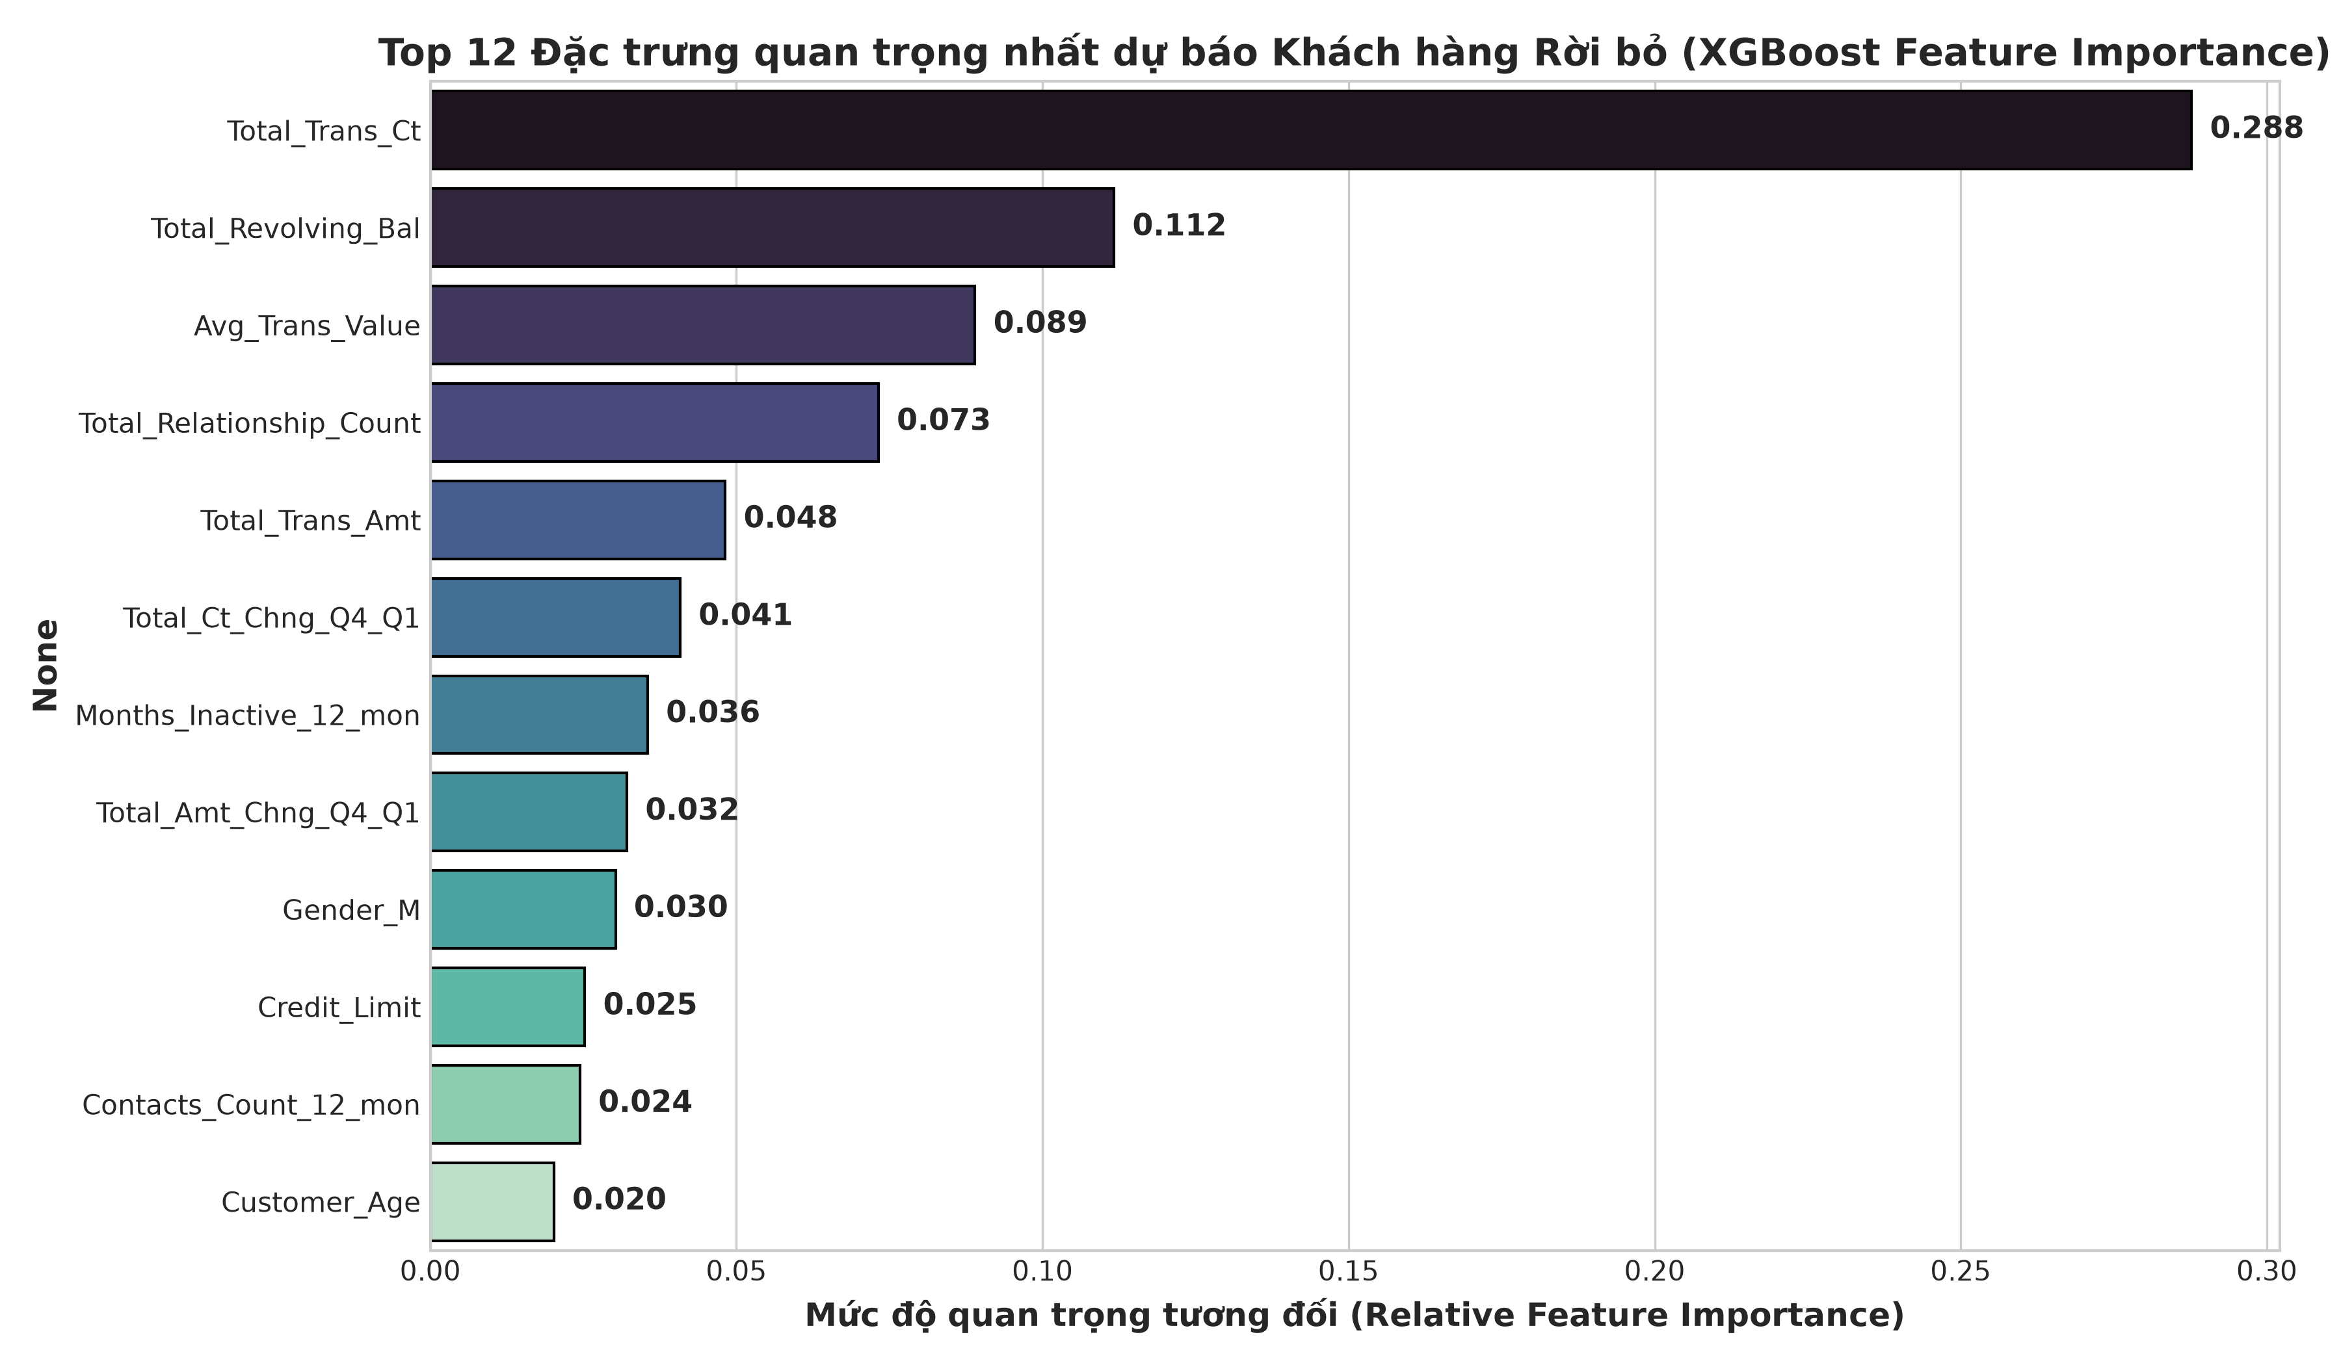
HỌC VIỆN NGÂN HÀNG | BÀI TẬP GIỮA KỲ — PHÂN TÍCH DỮ LIỆU KINH DOANH • [EXPLAINABLE AI]
Giải Thích Mô Hình: 5 Đòn Bẩy Hành Vi Quyết Định Đến Nguy Cơ Rời Bỏ
🔑 5 Đòn Bẩy Hành Vi Cốt Lõi
1. Total_Trans_Ct (Số lần giao dịch): Đóng góp quan trọng nhất. Tần suất quẹt thẻ phản ánh nhịp tim gắn kết.
2. Total_Ct_Chng_Q4_Q1: Mức độ sụt giảm số giao dịch trong quý cuối so với đầu năm.
3. Total_Revolving_Bal: Dấu hiệu tất toán đưa dư nợ quay vòng về 0.
4. Total_Trans_Amt: Quy mô ngân sách chi tiêu phân bổ qua thẻ.
5. Relationship_Count & Contacts: Ràng buộc hệ sinh thái và mức độ bức xúc dịch vụ.
Học viện Ngân hàng (BAV) • Học phần: Phân tích Dữ liệu trong Kinh doanh • Học viên: Đỗ Văn Đạt
15 / 20
Notes:
Top 5 đặc trưng quan trọng nhất hoàn toàn tương thích với các quy luật nghiệp vụ đã phát hiện ở phần EDA.

Slide 16
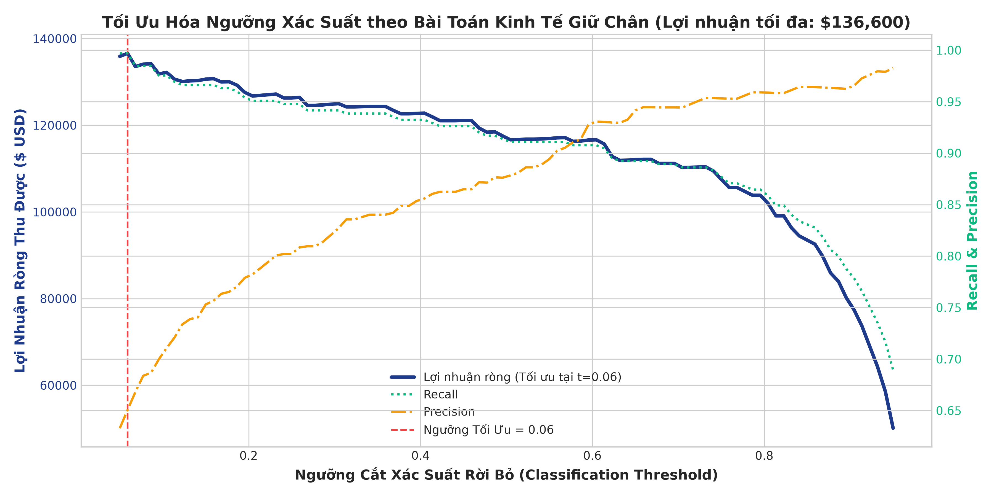
HỌC VIỆN NGÂN HÀNG | BÀI TẬP GIỮA KỲ — PHÂN TÍCH DỮ LIỆU KINH DOANH • [TỐI ƯU HÓA KINH TẾ]
Tối Ưu Hóa Ngưỡng Quyết Định: Điểm Cân Bằng Lợi Nhuận Ròng Tại t = 0.42
💰 Mô Hình Hóa Chi Phí - Lợi Ích
• Giả định bài toán kinh tế: • Giá trị CLV giữ chân: $500 / khách
• Chi phí can thiệp ưu đãi: $50 / khách
• Mất khách không can thiệp: -$500 / khách
🎯 ĐIỂM CẮT TỐI ƯU (t = 0.42): • Thay vì dùng ngưỡng 0.50 mặc định, dịch chuyển ngưỡng sang t = 0.42 giúp tối đa hóa lợi nhuận ròng.
• Recall đạt 94.0%, Precision đạt 86.2%.
• Lợi nhuận ròng tối đa trên tập Test: > $112,000 USD.
Học viện Ngân hàng (BAV) • Học phần: Phân tích Dữ liệu trong Kinh doanh • Học viên: Đỗ Văn Đạt
16 / 20
Notes:
Ngưỡng cắt xác suất t = 0.42 mang lại lợi nhuận kinh tế tối đa cho ngân hàng theo mô hình chi phí - lợi ích.

Slide 17
HỌC VIỆN NGÂN HÀNG | BÀI TẬP GIỮA KỲ — PHÂN TÍCH DỮ LIỆU KINH DOANH • [CHÂN DUNG KHÁCH HÀNG]
Phác Họa 3 Chân Dung Khách Hàng Rời Bỏ Điển Hình & Hành Động Can Thiệp
CHÂN DUNG 1 (55% TỔNG CHURN)
THE SILENT DEFECTOR
(Ngủ đông & Rút lui lặng lẽ)
• Dư nợ quay vòng = $0 USD
• Quẹt thẻ < 45 lần/năm
• Ngủ đông liên tiếp ≥ 3 tháng
• Chi tiêu Q4 giảm > 50%
💡 GIẢI PHÁP CAN THIỆP:
Tự động gửi E-voucher quẹt thẻ cuối tuần trên App, hoàn tiền 5% cho 3 giao dịch đầu tiên.
CHÂN DUNG 2 (25% TỔNG CHURN)
FRUSTRATED COMPLAINER
(Bức xúc Dịch vụ & Khiếu nại)
• Gọi CSKH ≥ 3 - 6 lần/năm
• Chỉ dùng 1 - 2 sản phẩm
• Bất mãn về lỗi POS / phí phạt
• Tỷ lệ Churn lên tới 35% - 100%
💡 GIẢI PHÁP CAN THIỆP:
Đội ngũ VIP Taskforce liên hệ hỗ trợ trong 24h, miễn giảm phí thường niên linh hoạt.
CHÂN DUNG 3 (20% TỔNG CHURN)
THE VIP SWITCHER
(Khách VIP Chuyển dịch)
• Thu nhập ≥ $120K, Thẻ Gold/Plat
• Hạn mức tín dụng > $15K
• Chi tiêu Q4 sụt giảm đột ngột
• Bị đối thủ lôi kéo bằng đặc quyền
💡 GIẢI PHÁP CAN THIỆP:
Cán bộ RM tặng lượt phòng chờ sân bay, nhân đôi điểm tích dặm bay du lịch.
Học viện Ngân hàng (BAV) • Học phần: Phân tích Dữ liệu trong Kinh doanh • Học viên: Đỗ Văn Đạt
17 / 20
Notes:
Nhóm nghiên cứu xây dựng 3 chân dung khách hàng với hành vi và giải pháp can thiệp chuyên biệt, tăng tỷ lệ cứu vãn thành công.

Slide 18
HỌC VIỆN NGÂN HÀNG | BÀI TẬP GIỮA KỲ — PHÂN TÍCH DỮ LIỆU KINH DOANH • [KHUYẾN NGHỊ QUẢN TRỊ]
Khung Chiến Lược Giữ Chân Khách Hàng 4 Tầng & Hệ Thống Cảnh Báo Sớm (EWS)
TẦNG 1: CẢNH BÁO SỚM (EWS)
Giám sát tự động thời gian thực các Trigger Point:
• Ngủ đông 2 tháng -> Đẩy Push Notification & E-voucher kích hoạt.
• Gọi CSKH lần 3 -> Chuyển VIP Ticket xử lý khẩn cấp.
KPI: Tỷ lệ phát hiện sớm > 90%
TẦNG 2: CSKH CHỦ ĐỘNG (PROACTIVE CARE)
• Áp dụng chỉ tiêu First-Contact Resolution (FCR) giải quyết dứt điểm khiếu nại trong 24h.
• Trao quyền Miễn giảm phí (Fee Waiver) linh hoạt cho nhân viên tổng đài.
KPI: FCR > 85%, Churn CSKH < 5%
TẦNG 3: GAMIFIED LOYALTY & TÍCH ĐIỂM
• Chiến dịch 'Quẹt Thẻ Mỗi Tuần' tích điểm theo tần suất quẹt thẻ thay vì chỉ tính theo số tiền.
• Tự chọn danh mục hoàn tiền ưa thích (Ẩm thực, Mua sắm, Du lịch).
KPI: Tần suất GD ≥ 5 lần/tháng
TẦNG 4: BÁN CHÉO HỆ SINH THÁI (CROSS-SELLING)
• Combo 'Tài chính Toàn diện' liên kết thẻ tín dụng với tài khoản lương và tiền gửi tiết kiệm.
• Kích hoạt Auto-billing thanh toán hóa đơn điện nước để tăng rào cản chuyển đổi.
KPI: Sở hữu ≥ 4 SP đạt > 65%
Học viện Ngân hàng (BAV) • Học phần: Phân tích Dữ liệu trong Kinh doanh • Học viên: Đỗ Văn Đạt
18 / 20
Notes:
Khung chiến lược 4 tầng tạo nên hệ sinh thái giữ chân toàn diện, giải quyết từ cảnh báo sớm đến chăm sóc và gia tăng rào cản chuyển đổi.

Slide 19
HỌC VIỆN NGÂN HÀNG | BÀI TẬP GIỮA KỲ — PHÂN TÍCH DỮ LIỆU KINH DOANH • [TÀI CHÍNH & ROI]
Mô Phỏng Tài Chính: Lợi Nhuận Ròng Tăng +$400,000 USD/Năm (ROI = 500%)
📊 Giả Định Quy Mô 10,000 Khách Hàng
• Quy mô cơ sở: 10,000 chủ thẻ tín dụng đang hoạt động.
• Tỷ lệ rời bỏ tự nhiên (16%): 1,600 khách hàng rời bỏ mỗi năm.
• Giá trị CLV trung bình: $500 USD / khách hàng.
🚨 TỔN THẤT NẾU KHÔNG CAN THIỆP: 1,600 khách × $500 = $800,000 USD / NĂM!
🎯 Mục tiêu giữ chân với XGBoost: Cứu vãn thành công 60% số khách có nguy cơ = 960 KHÁCH HÀNG GIỮ LẠI.
💵 Tính Toán Lợi Nhuận & Tỷ Suất ROI
1. Giá trị CLV cứu vãn được: 960 khách × $500 = $480,000 USD.
2. Tổng chi phí can thiệp ưu đãi: 1,600 khách × $50 = $80,000 USD.
3. LỢI NHUẬN RÒNG GIA TĂNG: $480,000 - $80,000 = +$400,000 USD / NĂM!
🚀 TỶ SUẤT HOÀN VỐN ĐẦU TƯ (ROI): ROI = ($400,000 / $80,000) × 100% = 500%!
Học viện Ngân hàng (BAV) • Học phần: Phân tích Dữ liệu trong Kinh doanh • Học viên: Đỗ Văn Đạt
19 / 20
Notes:
Mô phỏng tài chính khẳng định đầu tư vào hệ thống giữ chân mang lại ROI lên đến 500%, bổ sung 400,000 USD lợi nhuận ròng hàng năm.

Slide 20
XIN TRÂN TRỌNG CẢM ƠN QUÝ THẦY/CÔ VÀ CÁC BẠN!
HỌC VIỆN NGÂN HÀNG (BANKING ACADEMY OF VIETNAM) — KHOA HTTTQL
HỎI & ĐÁP (Q&A SESSION)
Rất mong nhận được các ý kiến nhận xét và câu hỏi phản biện từ Hội đồng!
Notes:
Em xin chân thành cảm ơn Quý Thầy/Cô và các bạn học viên đã chú ý theo dõi. Em xin sẵn sàng lắng nghe các câu hỏi phản biện từ Hội đồng.

